Slide 1
实验四
交换机冗余技术应用实验
计算机网络实验室
Notes:
教学安排:
共8学时（教学大纲实验4和实验6）
1、实验准备---网络互联设备,1学时
2、原理和交换机命令，2学时
3、实验，5学时，共6个实验（主机互联，相同交换机上划分VLAN，不同交换机上划分VLAN，三层交换机实现VLAN间通信，RSTP，链路聚合）
4、完成实验报告

Slide 2
实验内容
交换机生成树配置实验
交换机链路聚合实验

Slide 3
交换网络中的冗余链路
计算机网络实验室

Slide 4
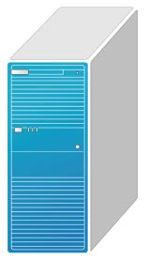


网络中存在的单点故障
故障
网络中的单点故障可导致网络的无法访问

Slide 5
交换网络中的冗余链路
故障
在网络中提供冗余链路解决单点故障问题

Slide 6
冗余链路出现的问题—环路
广播风暴
发送一个广播帧
冗余链路会造成网络环路,当交换网络中出现环路会产生广播风暴、多帧复制和MAC地址表不稳定等现象。严重影响网络正常运行。

Slide 7

多帧复制和MAC地址表不稳定
PC1在我
的F0/5口
去往PC1的帧
F0/5
SwitchA
F0/3
PC1在我
的F0/3口
去往PC1的帧
PC1

Slide 8
生成树协议STP
计算机网络实验室

Slide 9



环路问题的解决
1、主要链路正常时，断开备份链路
2、主要链路出故障时,自动启用备份链路

Slide 10

生成树(STP)协议（教材P129-131）
生成树协议概述
  生成树协议（spanning-tree protocol）由IEEE 802.1d标准定义
  生成树协议的作用是为了提供冗余链路，解决网络环路问题
  生成树协议通过SPA（生成树算法）生成一个没有环路的网络，当主要链路出现故障时，能够自动切换到备份链路，保证网络的正常通信

Slide 11
快速生成树(RSTP)协议
在IEEE 802.1d协议基础上改进的IEEE 802.1w标准定义了快速生成树协议
快速生成树协议为根端口和指定端口设置快速切换的替换端口和备份端口。当根端口或指定端口失效时，这两种端口就会无延时地进入转发状态。从而实现RSTP协议的快速收敛。

Slide 12
生成树配置实验
计算机网络实验室

Slide 13
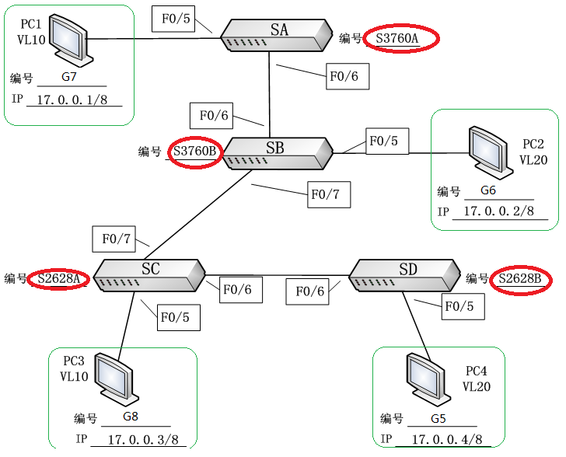
总体拓扑结构

Slide 14
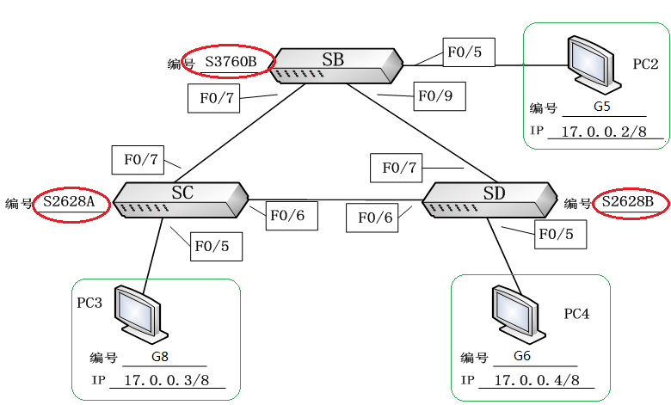
STP配置实验
Notes:
先连上线缆，在配置交换机，可能产生网络风暴。

Slide 15
RSTP配置实验
实验内容
  进行网络规划，将要使用的交换机编号、端口号、计算机ip及子网掩码写在图上。
  配置计算机ip
  测试网络连通情况
  在三台交换机上配置生成树
  查看交换机上生成树状态，确定网络中的主链路和备用链路
  在一台计算机上连续ping另一台计算机，分别拔掉备用链路和主链路的连线，查看丢包情况
  分析断开连线时，备用链路和主链路的不同
Notes:
先连上线缆，在配置交换机，可能产生网络风暴。

Slide 16
生成树协议的配置命令
开启生成树协议
  Switch(config)#Spanning-tree
关闭生成树协议
  Switch(config)#no Spanning-tree
配置生成树协议的类型(三台交换机要一致)
  Switch(config)#Spanning-tree mode stp/rstp
  锐捷全系列交换机默认使用MSTP协议

Slide 17
生成树协议的配置命令
配置交换机优先级（设置根交换机）
  Switch(config)#spanning-tree priority <0-61440>
  ( 0 或 4096 的倍数。数值小，优先级高)
恢复到缺省值
  Switch(config)# no spanning-tree priority
配置交换机端口的优先级（可选，设置端口转发/阻塞状态）
  Switch(config)# interface fastethernet mod-num/port-num
  Switch(config-if)#spanning-tree port-priority <0-240>
  （0 或 16 的倍数）

Slide 18
配置STP、RSTP
Spanning Tree 的缺省配置：
  关闭STP
  STP Priority 是32768
  STP port Priority 是128
  STP port cost 根据端口速率自动判断
  Hello Time 2秒
  Forward-delay Time 15秒
  Max-age Time 20秒
  可通过spanning-tree reset 命令让spanning tree参数恢复到缺省配置

Slide 19
查看生成树协议配置
显示生成树状态
  Switch#show spanning-tree
显示端口生成树协议的状态
  Switch#show spanning-tree interface fastethernet mod-num/port-num
Notes:
加show spanning 的结果

Slide 20
生成树协议配置信息
# Show spanning-tree
StpVersion : RSTP
SysStpStatus : Enabled
BaseNumPorts : 24
MaxAge : 20
HelloTime : 2
ForwardDelay : 15
BridgeMaxAge : 20
BridgeHelloTime : 2
BridgeForwardDelay : 15
MaxHops : 20
TxHoldCount : 3
PathCostMethod : Long
BPDUGuard : Disabled
BPDUFilter : Disabled
BridgeAddr : 00d0.f87b.eb07
Priority : 32768
TimeSinceTopologyChange : 0d:0h:15m:59s
TopologyChanges : 0
DesignatedRoot : 000000D0F87BED31
RootCost : 200000
RootPort: Fa0/3
实验报告中只抄写红色字体项目即可
Notes:
加show spanning 的结果

Slide 21
以太网链路聚合
计算机网络实验室

Slide 22
交换网络问题
瓶颈
100M/1000M链路
100M链路
交换网络中的问题
  对于局域网交换机之间以及从交换机到高需求服务的许多网络连接来说，100M甚至1000M的带宽无法满足用户应用需求。

Slide 23


链路聚合
定义：
  端口聚合（又称为链路聚合)，将交换机上的多个端口在物理上连接起来，在逻辑上捆绑在一起，形成一个拥有较大宽带的端口，可以实现负载分担，并提供冗余链路。
IEEE802.3ad定义了以太网端口聚合的标准
源MAC流量分配
目的MAC流量分配

Slide 24
流量平衡
链路聚合的流量平衡：
  Aggregate port(AG)可以根据报文的源MAC地址、目的MAC地址或IP地址进行流量平衡，即把流量平均地分配到AG组成员链路中去。
Notes:
例如，将几个同学分为一组。以组的名义完成任务，每人分担组里的任务。

Slide 25
链路聚合端口要求
链路聚合的注意事项
  组端口的速度必须一致
  组端口必须属于同一个VLAN
  组端口使用的传输介质相同
  组端口必须属于同一层次，并与AP也要在同一层次
  聚合端口适合10M、100M、1000M以太网
  锐捷交换机最多支持8个物理端口组成一个聚合端口组
  不同设备支持的最多聚合端口组不定(如S2126G支持6组)

Slide 26
链路聚合配置实验
计算机网络实验室

Slide 27
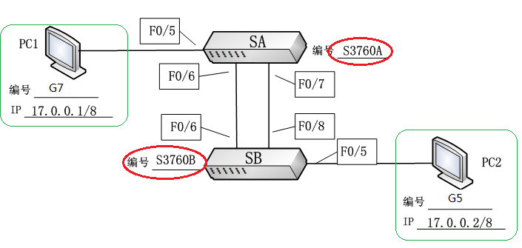
链路聚合配置实验

Slide 28
链路聚合配置实验
实验内容
  进行网络规划，将要使用的交换机编号、端口号、计算机ip及子网掩码写在图上。
  配置计算机ip
  将两交换机互连的接口配置成链路聚合接口
  按拓扑连接线缆，测试网络连通性
  在一台计算机上连续ping对端计算机，拔掉一根线缆，查看丢包情况

Slide 29
链路聚合配置命令
创建/进入链路聚合接口
  Switch(config)# interface aggregateport ag-number
  (例:Switch(config)# interface aggregateport 1)
配置AG接口模式为truck
  Switch(config-if)#switchport mode trunk
将交换机以太网接口加入一个AP，实现物理接口与虚拟接口的关联
  Switch(config) # interface fastethernet mod-num/port-num
  Switch(config-if)#port-group ag-number
Notes:
链路聚合

Slide 30
链路聚合配置命令
对一组接口操作
  Switch(config)#interface range fastethernet port-range
  （例： Switch(config)#interface range fastethernet 0/1-8，0/15，0/20）
  Switch(config-if-range)#
注：每个接口范围段包括一定范围的接口。每个接口范围段使用逗号（,）隔开。

Slide 31
查看端口聚合的配置
查看聚合端口的汇总信息
  Switch#show aggregateport summary
查看聚合端口的流量平衡方式
  Switch#show aggregateport load-balance

Slide 32
路由器组网及配置实验预习
路由器的结构、功能、工作原理
路由算法和协议
路由表的概念和类型
静态路由的概念和用途

